Slide 1
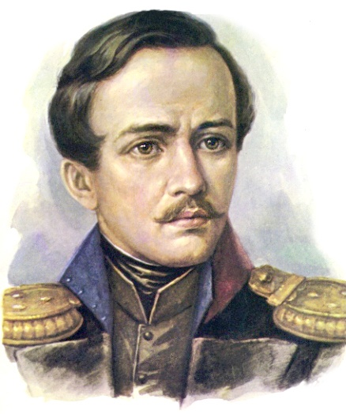
Михаил Юрьевич Лермонтов
(1814 – 1841)

Slide 2
Философские мотивы творчества М.Ю. Лермонтова
( «…Выхожу один я на дорогу…»)
Извозчикова Нина Ивановна,
учитель русского языка и литературы
МБОУ «Акбулакская СОШ №1»

Slide 3
Мотив (литература) — простейшая составная часть сюжета;
МОТИВ - в литературном произведении дополнительные, второстепенные темы, которые в сочетании с основной темой образуют художественное целое.

Slide 4
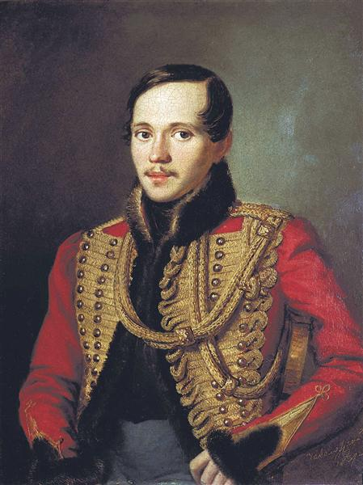
…Выхожу один я на дорогу…
- Мотив одиночества, странничества, пути, - «кремнистый путь, дорога…»;
-Мотив любви;
- Мотив песни «сладкий голос»;
-Мотив неба и Земли («В небесах торжественно и чудно Спит земля в сияньи голубом…»;)
- Мотив сна - мечты (« Я б хотел забыться и заснуть…»);
-Мотив свободы и покоя («Я ищу свободы и покоя…»).

Slide 5
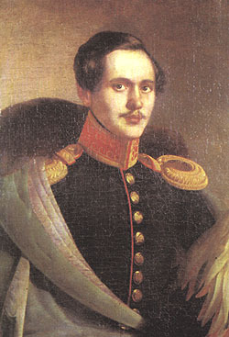
Первый период – с 1828 года по 1832 год.
Этот период можно назвать ученическим. Идеологическим источником художественной проблематики юного Лермонтова явилось учение Сократа о тождестве Добра и Зла, выдвинувшее принцип оправдания Зла как рожденного из одного корня с Добром и потому требующее двойного сострадания (и к жертве, и к виновнику).

Slide 6
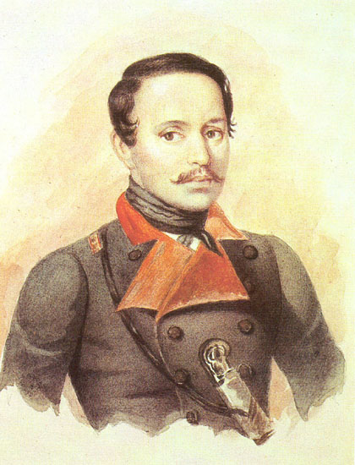
Второй период – с 1833 года по 1836 год.
Это годы становления поэтического мира художника.
Лермонтов находит свои темы, определяет проблемы современности и их место в собственном творчестве.
В это время Лермонтов мучительно ищет свой неповторимый путь, осознает предназначение поэта и его задачи.

Slide 7
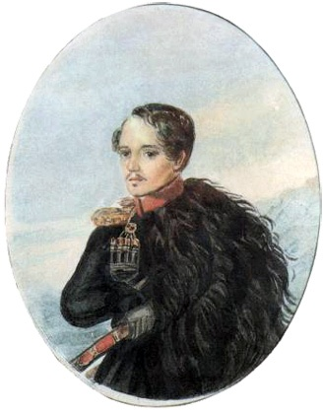
Третий период – с 1837 года по 1841 год.
Началом этого этапа можно считать стихотворение "Смерть поэта" (1837 год), с которым молодой Лермонтов вошел в литературу.
Это период творческой зрелости поэта, т. к. здесь подводятся окончательные итоги всего, что было задумано в раннем, юношеском творчестве.
В эти годы Лермонтов не расширяет круг тем, идей и мотивов, а только доводит до высшей степени совершенства те идеи, проблемы, мотивы и темы, которые появились у него в первый, ранний период.

Slide 8
Главная тема творчества Лермонтова
Личность в процессе самопознания и самовоплощения.
Лирика Лермонтова — это летопись процессов самопознания и самовоплощения, становления души, и в этой исповедальности — истинное художественное открытие автора.
Лирический герой Лермонтова предельно близок автору.

Slide 9
Философия лирики Лермонтова
Душа и личность интересуют Лермонтова как главные реальности бытия.
Тайна жизни и смерти воспринимается им в рамках вечной жизни духа.
Миропонимание поэта строится на понятиях личности и Судьбы.
Духовный мир поэта и мир внешний поражают своей раздробленностью, нарушением взаимосвязей.
Тяга к идеалу, к высшему совершенству при осознании несовершенства мира и человека — удивительная, чисто лермонтовская черта.
Противоборство сил добра и зла в душе человека — основной конфликт лирического героя Лермонтова.

Slide 10
Своеобразие художественного мира М.Ю. Лермонтова
Лермонтов начал свой творческий путь как поэт романтического направления и стал ярким творцом гражданственного, философско-психологического романтизма.
Но уже в первых романтических произведениях Лермонтова возникали и росли реалистические тенденции (социальная среда в «Маскараде»). Отражая более сложный период развития общественной мысли, Лермонтов, по мнению И.А. Гончарова, «опередил Пушкина глубиною мысли, смелостью и новизною идей и полета».

Slide 11
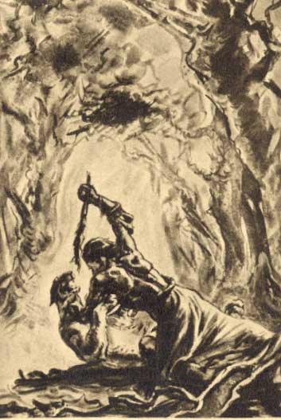
Для Лермонтова характерно параллельное сосуществование романтизма и реализма, их хрупкое, но все же гармоническое равновесие.
Двуединство – характерная черта для Лермонтова,которая проявляется в равновесии романтизма и реализма, в сосуществовании поэзии и прозы, религиозной веры и религиозного скептицизма.

Slide 12
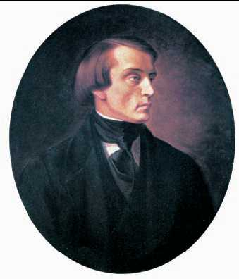
В.Г. Белинский писал в 1843 году: «Пафос поэзии Лермонтова заключается в нравственных вопросах о судьбе и правах человеческой личности».

Slide 13
Основные темы и мотивы творчества М.Ю. Лермонтова
тема судьбы поколения (отрицание существующей действительности, бездуховность общества);
тема одиночества (мотив непонятости, усталости и безысходности);
тема Родины (обращение к отечественной истории и поиск идеалов в прошлом);
тема природы (природа как одухотворенная красота и как отражение трагических моментов жизни человеческой души);
тема любви и дружбы (страсть и страдание как составляющие любви, поиск духовной близости и понимания);
тема самопознания (противоборство земных и небесных сил, мотив духовных посков);
тема избранности (судьба поэта и его творений).

Slide 14
Основные темы и мотивы лирики М.Ю. Лермонтова
жажда свободы, вольности, борьбы («Парус», «Узник», «Пленный рыцарь);
разочарование, одиночество, поиск гармонии в отношениях с окружающим миром («В минуту жизни трудную...», «И скучно и грустно», «Горные вершины», «Утес», «Листок», «Когда волнуется желтеющая нива...»);
любовь-страдание («Нищий», «Нет, не тебя так пылко я люблю...», «Расстались мы, но твой портрет...»);
критика самодержавия и светского общества («Прощай, немытая Россия...», «Смерть поэта»); осмысление судьбы своего поколения («Дума»); положение народа и Родины («Родина», «Бородино»);
трудность поэтического призвания и высокое предназначение поэзии («Я жить хочу! хочу печали...», «Не обвиняй меня, Всесильный...», «Поэт», «Пророк»);

Slide 15
«Выхожу один я на дорогу»…1841год
Ночной пейзаж и одиночество лирического героя; реально –ночью на дороге никого нет; Символ: человек один на один с миром, кремнистый путь –жизненный путь человека.
Каково мироздание? Есть ли в нём одиночество?
Каким хочет стать лирический герой?

Slide 16
Основные черты «лирического героя» Лермонтова
Лирический
герой
Романтичен
Противостоит
миру, толпе,
Богу
Его идеал –
свобода.
Разочарован
в жизни
Чуток
к природе
Стремится
к Богу, небу
Мятежен,
демоничен
Враждебен
к власти

Slide 17
1832 - «Я жить хочу! Хочу печали...»
Жизнь поэта без страданий, как океан без бури, - это не жизнь.
Поэтическое творчество - жизнь «ценою муки», а награда - земная слава и способность слышать «звуки неба».
Любовь, счастье, спокойствие - не тот желанный удел, которого ищет лирический герой; настоящая жизнь для него проникнута печалью и невозможна без страданий.

Slide 18
1838 - «Поэт»
стихотворение о смысле и назначении поэзии, о месте поэта в обществе.
В основе текста композиционный прием сравнения.
Аналогия поэзии и оружия. Понимание того, что литература в любую эпоху является мощным средством воздействия на читателей, средством формирования общественной позиции.
В стихотворении аллегорически изображается кризис современной поэзии, объясняемый социальной апатией.
Гимн активной гражданской литературной позиции, беспощадная оценка светской черни, которая тешится блестками и обманом.

Slide 19
Человек и окружающий мир, герой и общество, попытки осмысления жизни
Лирика Лермонтова глубоко романтична.
Герой - сильная, яркая личность, он живет высокими идеалами и могучими страстями, но не находит в мире понимания и сочувствия, он в непримиримом конфликте с действительностью в ее самых разных проявлениях.
Горечь одиночества - одно из самых сильных чувств поэта, мотив одиночества - один из самых характерных для лермонтовских стихов.
Лермонтова отличают пессимизм, дисгармония, ощущение неудовлетворенности собственной судьбой и современной эпохой, трагическое мироощущение, чувство тревоги, тоски, безысходности, сомнения в смысле и ценности человеческой жизни.
Основа романтического миропонимания поэта - осознание конфликта мечты и реальности, осознание недостижимости идеала, несовершенства человеческой природы и земного мира, утрата смысла жизни.

Slide 20
1832 - «Парус»
Олицетворенный парус - персонаж, отдельный от автора, и в то же время этот образ выражает авторское сознание.
Одиночество - один из главных мотивов стихотворения, который пронизывает и почти все творчество поэта, и выражает его умонастроение.
Стихотворение символично, и этот символ многозначен. Парус, как и поэт, противостоят житейскому морю реальности. Буря противостоит штилю.
Каждая строфа делится на «половинки»: сначала пейзаж, а потом - лирический отзыв на него. Человеческая жизнь описана как вечный конфликт мечты и реальности.
В романтической стихии моря романтические порывы бури оказываются романтическим идеалом беспокойного и мятежного счастья.

Slide 21
1840 - «Как часто, пестрою толпою окружен...»
Стихотворение построено на антитезе светского мира ритуалов и бездушных развлечений и воспоминаний героя о детстве и родных местах.
Мир маскарада - мир фальши, неискренности, отсутствия сильных и живых чувств. Этот мир воспринимается как пестрый, душный и бездушный, он вызывает раздражение, досаду.
Вторая часть стихотворения рисует маршрут побега из того мира блеска и суеты, и этот маршрут - забытьё, мечта, воспоминание, полет памяти.
Идеальный мир изображен как мираж сознания, как царство прошлого, реально вернуться в которое человек не властен. Единственное, что герой может противопоставить тягостному маскараду в реальности, - это, узнав свой обман, бросить миру «железный стих, облитый горечью и злостью».

Slide 22
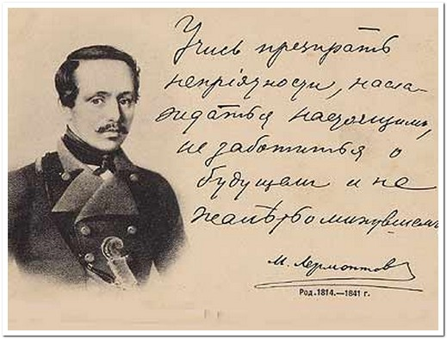

Slide 23
Если бы Лермонтов прожил хотя бы столько же, сколько Пушкин, еще не известно, кто бы из них был Пушкин! (И. Андроников)

